Slide 1
Onemocnění uvey
Synek S.
KOO

Slide 2
Anatomické poznámky
Duhovka
Řasnaté tělísko
cévnatka

Slide 3
Duhovka
Pupilární a ciliární část
Přední list- trámčina a krypty
Zadní list pigment
Svaly- sfinkter a dilatátor pupily
Inervace parasymatická – ganglion ciliare
Inervace sympatická

Slide 4
Řasnaté tělísko
Pars plicata- processus ciliares- sekreční epitel
Svaly m. ciliares- ineervace parasympaticus

Slide 5
Cévnatka
Bruchova membrána
Choriokapilaris
Vrstva velkých cév

Slide 6
Vrozené vady
Heterochromie
Kolobom
Aniridie
Mesodermální dysgeneze- sekundární glaukom, kongenitální
Persistence pupilární membrány
Korektopie dislokace
Albinismus
Chorioderemie- vrozená atrofie cévnatky
Atrofie gyrata- ložisková atrofie

Slide 7
Záněty duhovky
Přední uveitida- iridocyklitis,
  Akutní: bolest, světloplachost, akomodační bolest, hluboká injekce, dekolorace, miosa, tyndalizace, precipitáty, hypopyon, zadní synechie, iris bombata,
  Chronická- časté recidivy, pars planitis (někdy uváděna ingtermediární uveitida)
Zadní uveitida- chorioretinitis, zákalky, defekt v zorném poli
  Ložisková, disseminovaná, AIDS, cytomegalovirus
Mydriatika, antiflogistika, léčba dle etiologie, kortikosteroidy, cytostatika

Slide 8
Tumory
Nevus duhovky
Leiomyom duhovky
Maligní melanom duhovky, řasnatého tělíska, cévnatky
Nevus cévnatky
Hemangiom cévnatky
Metastázy do žívnatky- bronchogenní karcinom, prsu, GIT, ledviny,

Slide 9
Diagnostika
Klinické vyšetření
Zorné pole
UZV
CT a magnetická rezonance
biopsie

Slide 10
Léčba
Chirurgická
Ozáření
Gama nůž
Chemoterapie

Slide 11
Etiologie uveitid
Exogenní- úraz, ulcus rohovky, krevní cestou při sepsi, indukcí- toxické, u hnisavé pak mluvíme o endoftalmitidě
Endogenní- dominují změny imunologické

Slide 12
Asi u 60% zjistíme etiologii testy
Toxoplasmóza, rubeola, cytomegalovirus, herpes simplex virus- vrozené chorioretinitis
Toxoplasmóza
Rubeola, herpes simplex
TBC, syfilis, antropozoonózy, toxokára, sarkoidóza
Revmatogenní uveitidy- Bechtěrev, juvenilní artritida, lupus erythematodes, Sjögren sy, Reiter syndrom
Sympatická oftalmie
Heterochromní cyklitida

Slide 13
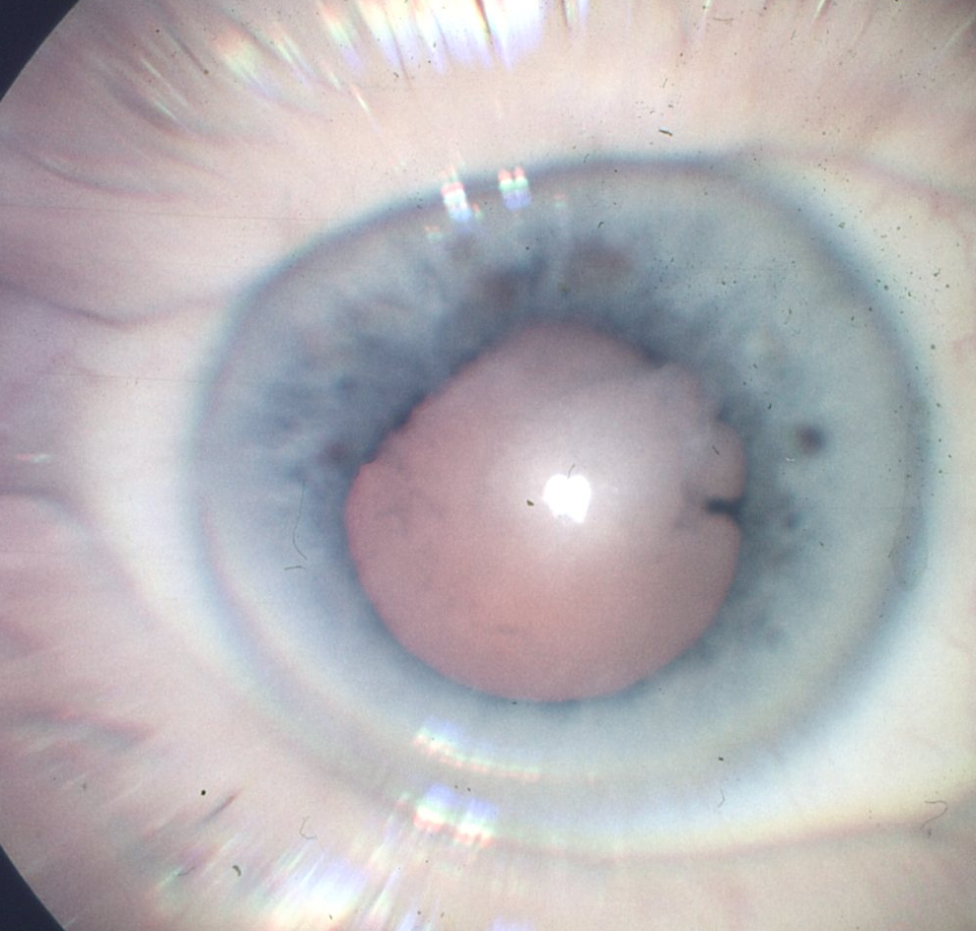
Iridoclitida

Slide 14
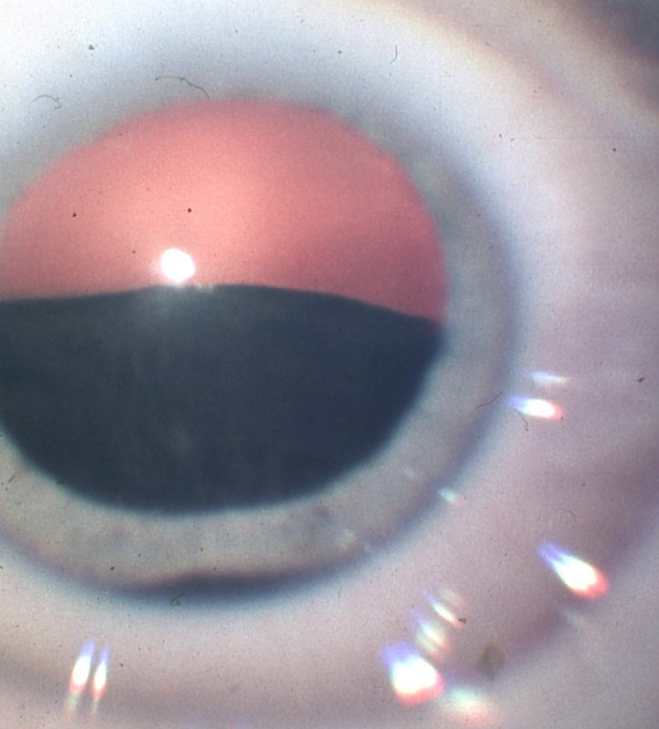
Tu intraokulare

Slide 15
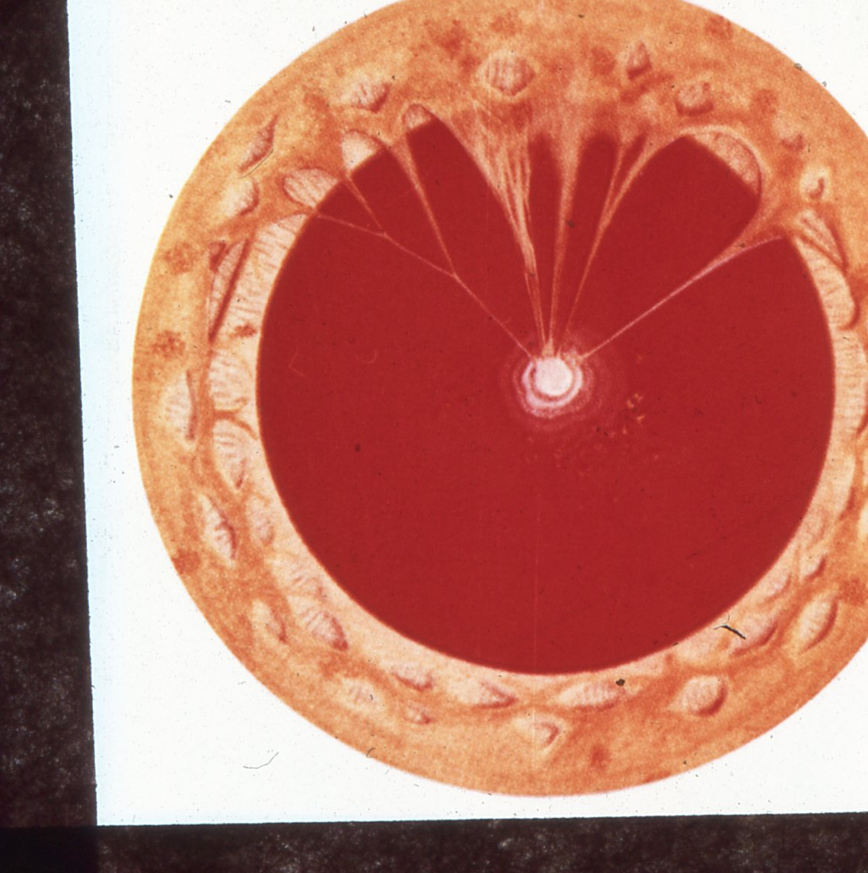
Pupilární membrána

Slide 16
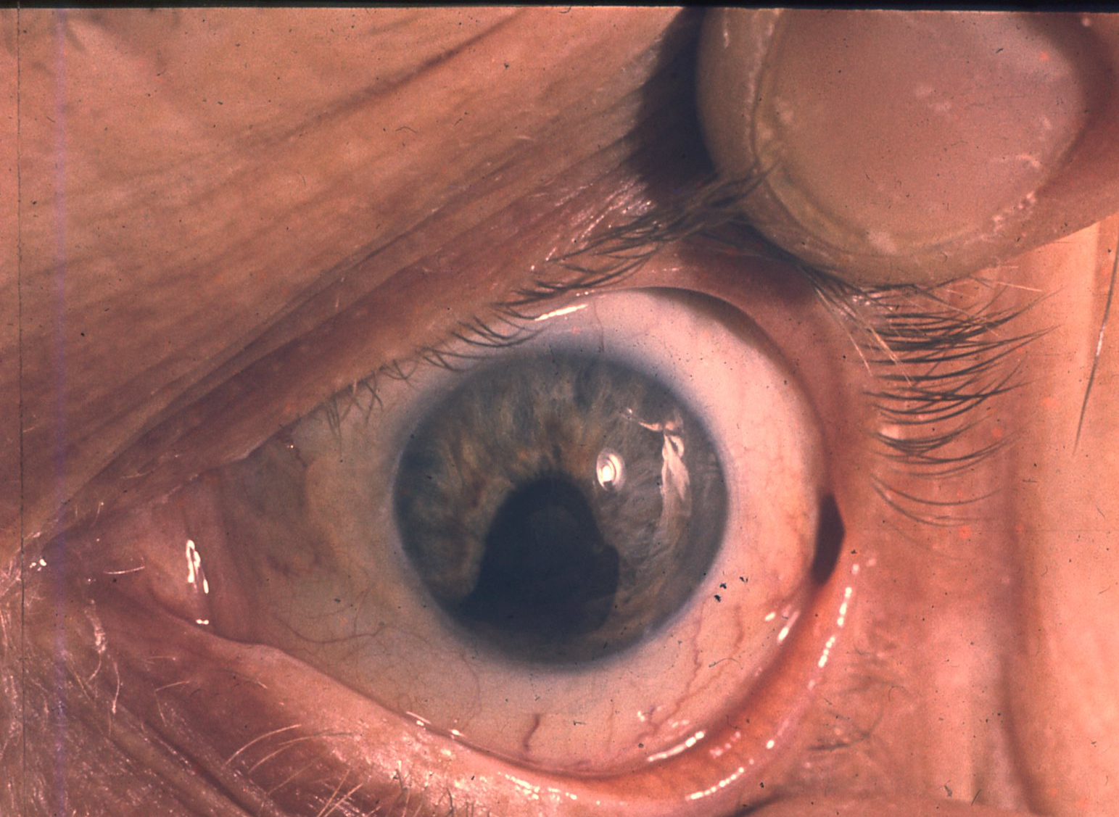
Kolobom duhovky

Slide 17
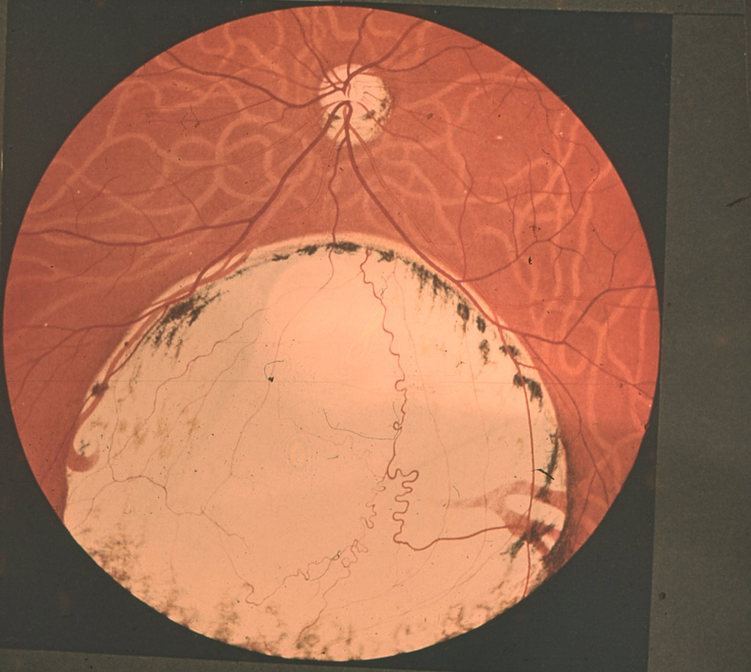
Kolobom cévnakty

Slide 18
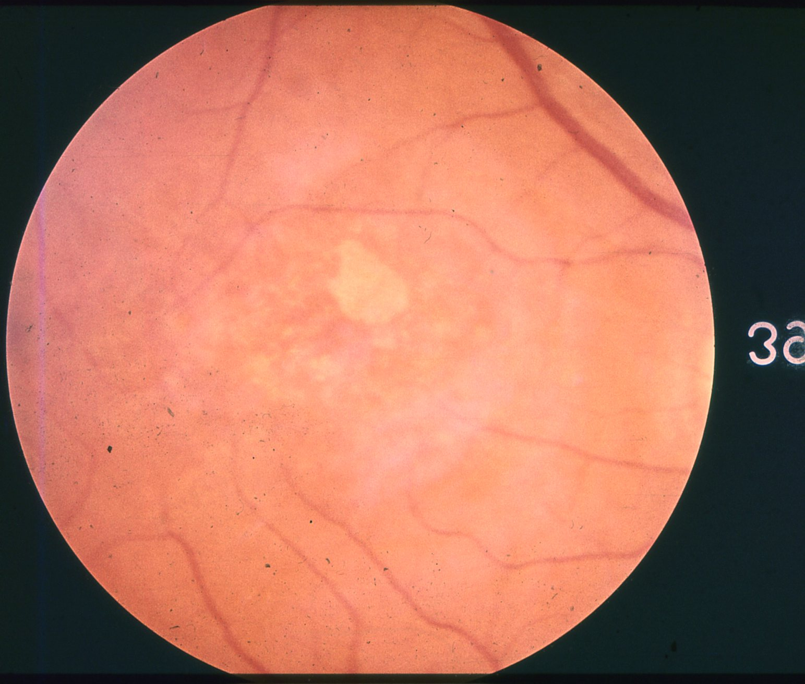
chorioretinitis

Slide 19
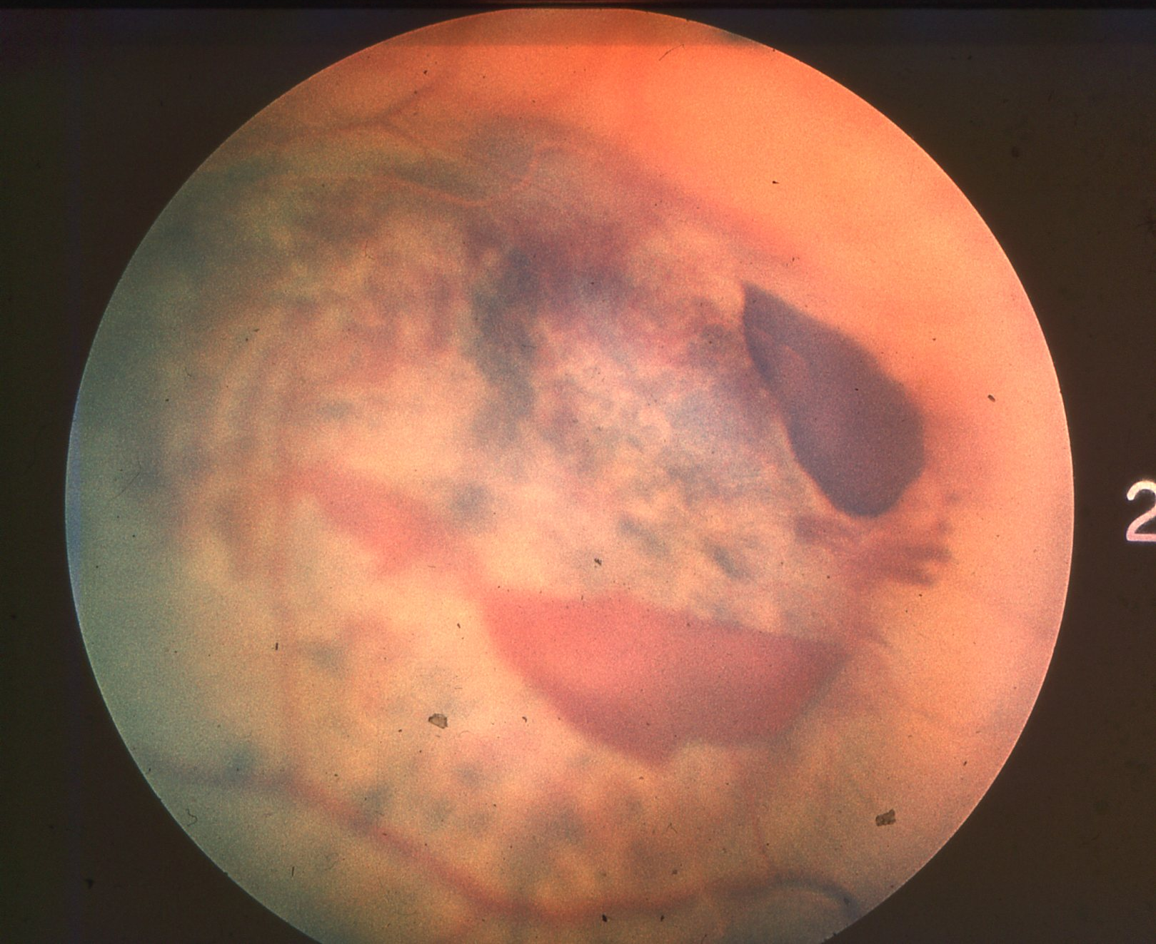
Tu intraokulare

Slide 20
Chorioretinitis

Slide 21
Ložisková chorioretinitis

Slide 22
endoftalmitis

